Slide 1
深碗學習-程式語言
網路爬蟲

Slide 2
目錄
contents
01.IG按讚
02.套件介紹
03.程式架構

Slide 3
PART 01
IG按讚

Slide 4
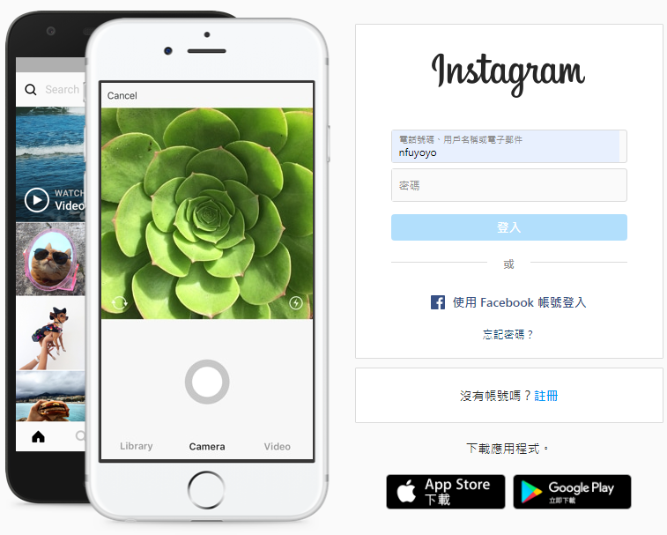
網址:https://www.instagram.com/

Slide 5
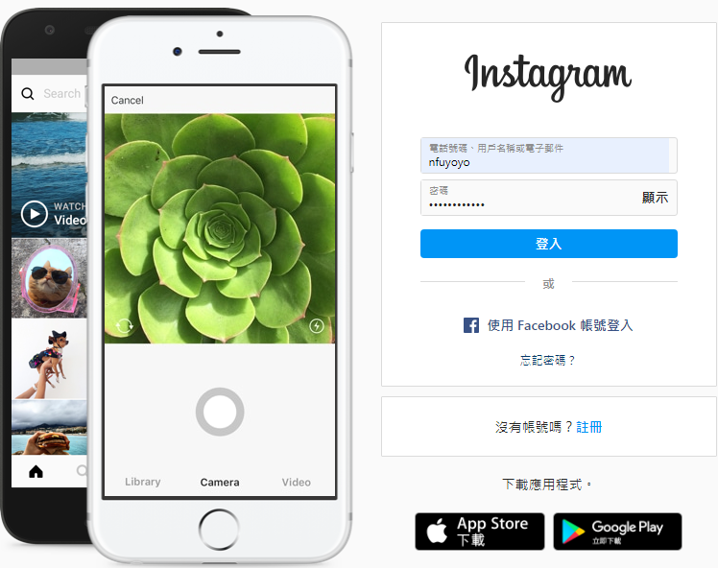

Slide 7
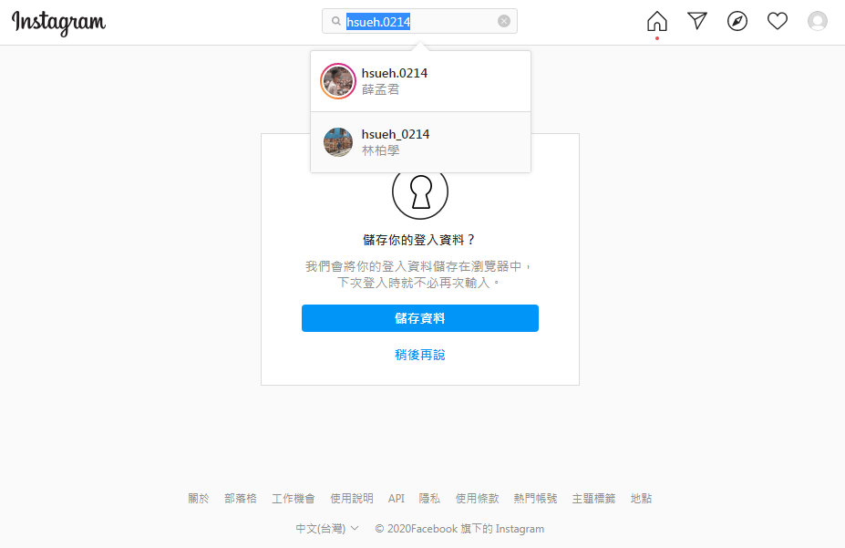

Slide 9
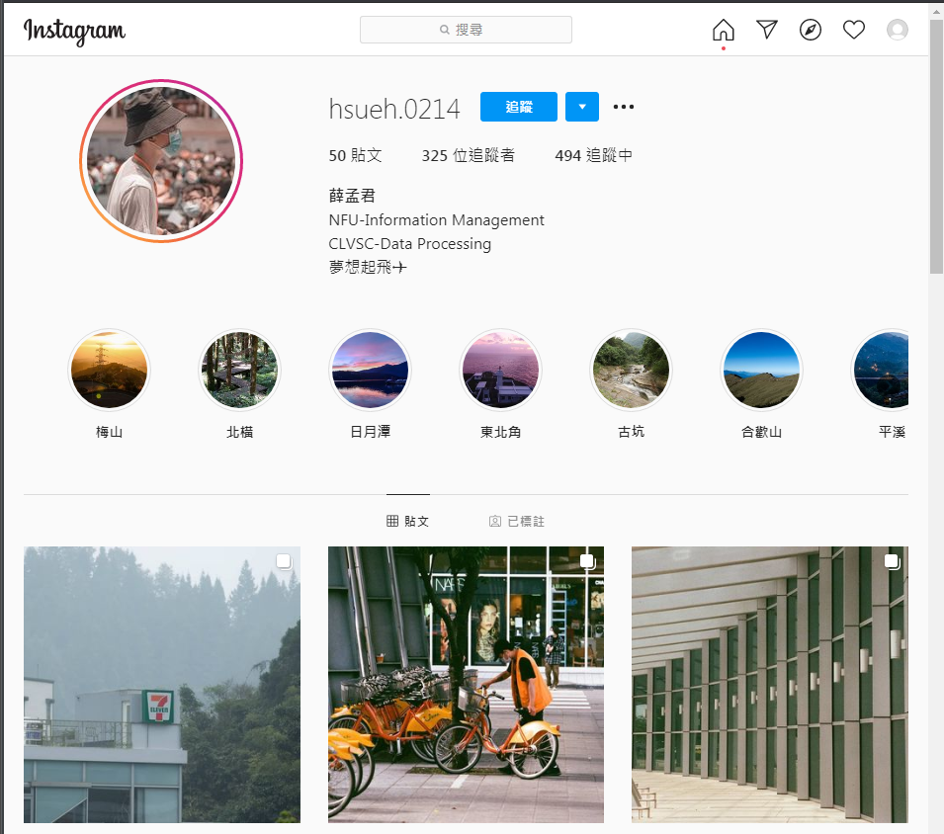

Slide 10
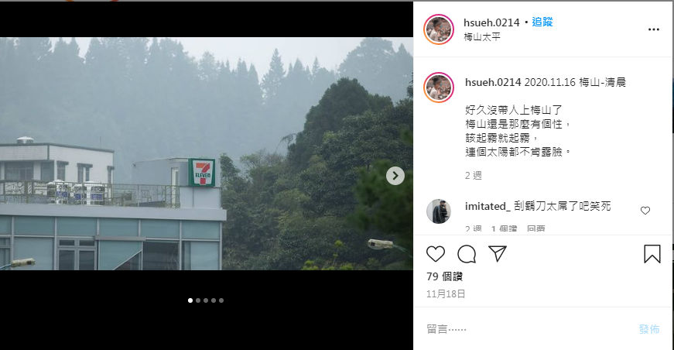

Slide 12
Google chrome driver 下載網址
https://chromedriver.chromium.org/downloads

Slide 13
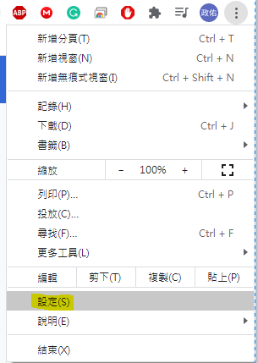
Google chrome driver 版本對應

Slide 14
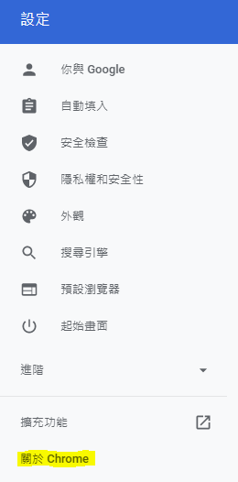
Google chrome driver 版本對應

Slide 15
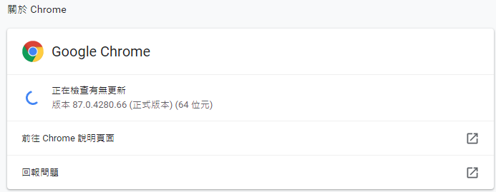
Google chrome driver 版本對應

Slide 16
PART 02
套件介紹

Slide 17
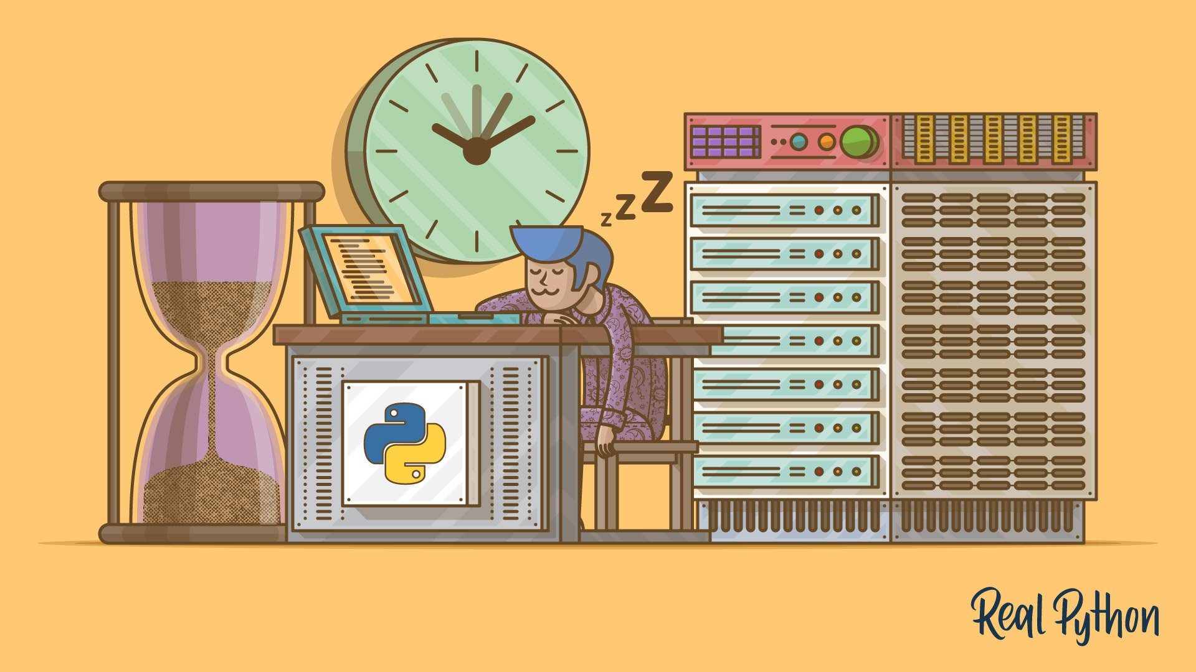

selenium
瀏覽器自動化操作
time
控制、存取時間

Slide 18
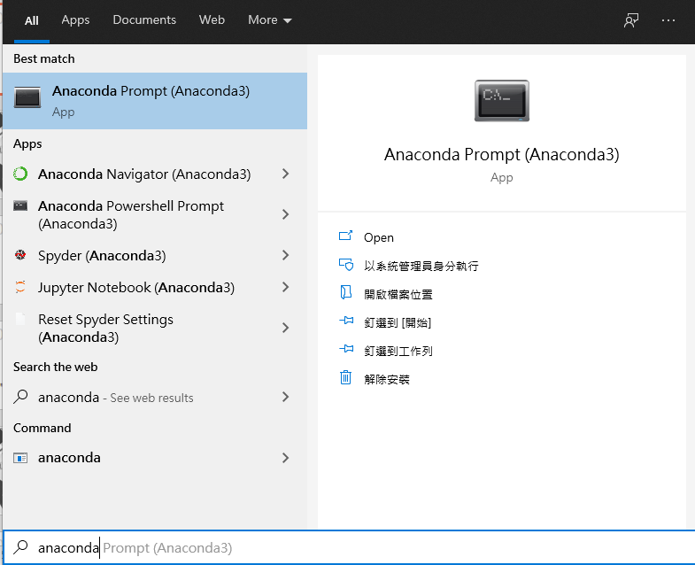
打開Anaconda Prompt (Anaconda3)

Slide 19

先打開Anaconda Prompt
安裝selenium指令:
pip install selenium
注意!! 大小寫要一樣才不會出錯喔

Slide 20
PART 03
程式架構

Slide 21
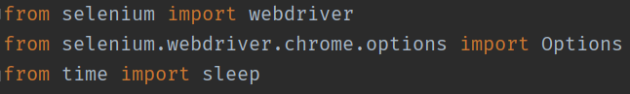
載入所需套件

Slide 22
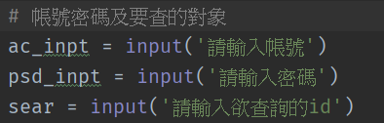
輸入帳號密碼及要找的id

Slide 23
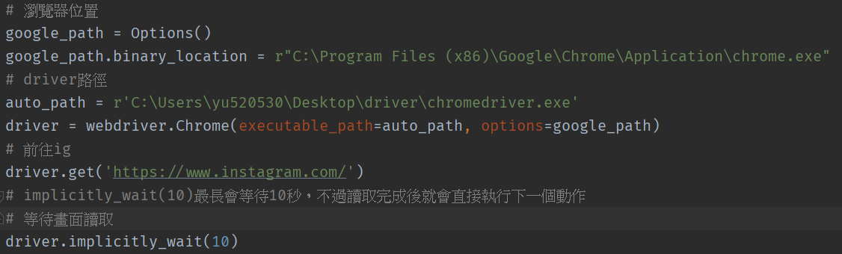
設定瀏覽器及自動化網頁路徑並開啟

Slide 24
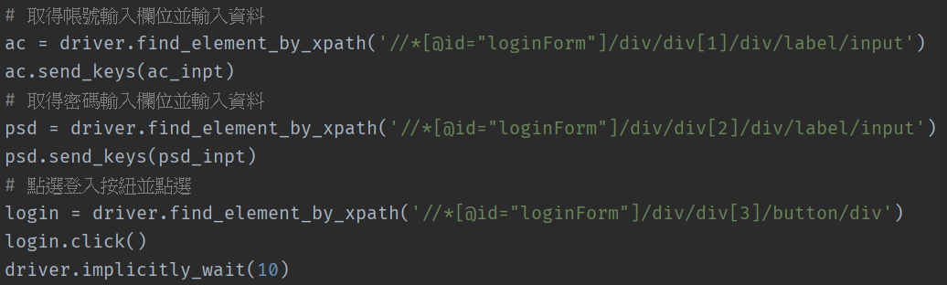
自動化登入

Slide 25
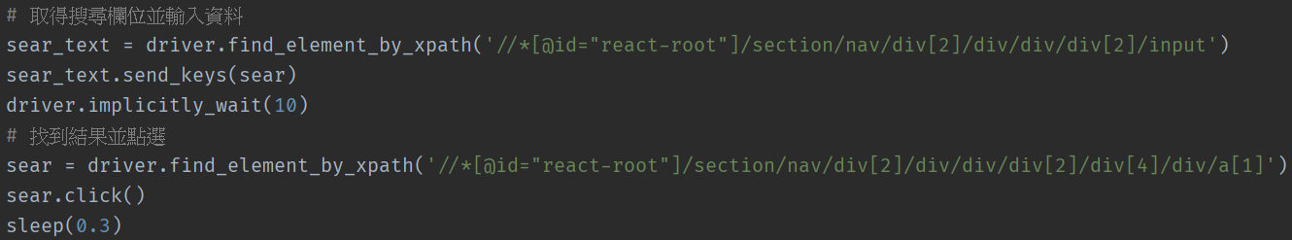
自動化搜尋

Slide 26
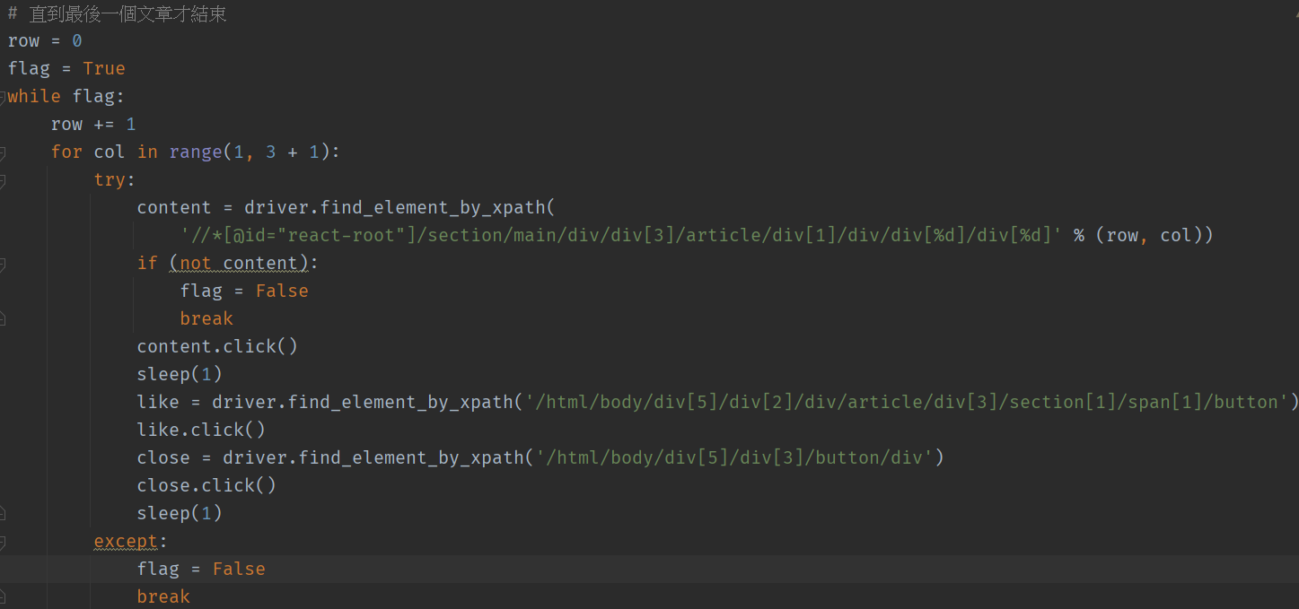
自動化尋找文章並按讚

Slide 27
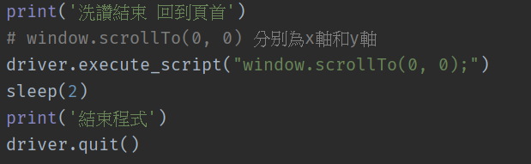
程式結束

